Slide 1
Micro Teaching | Aula 02
POO - Básico (parte 1)

Slide 2
POO
Programação Orientada a Objetos

Slide 3
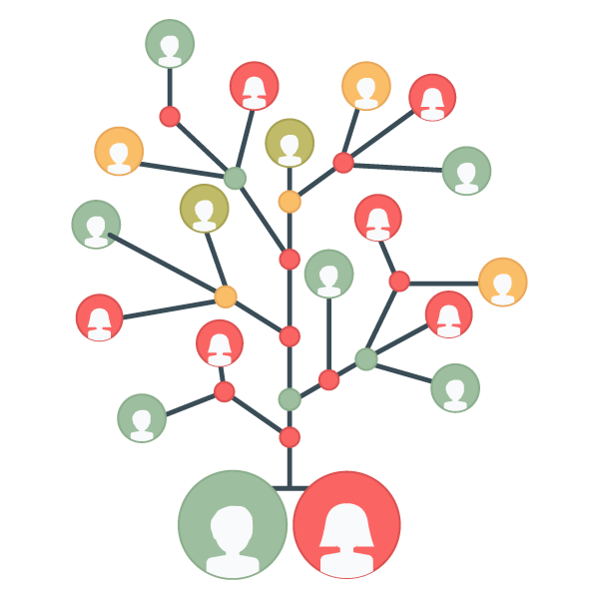
Introdução ao POO

Slide 4

Para que serve?
É um paradigma que serve, principalmente para reaproveitarmos códigos e conferirmos maior segurança

Slide 5
Paradigma
Algumas linguagens são fundamentalmente orientadas a objetos. Já outras, são ‘multi paradigmas’, como PHP e JS.

Slide 6

Pilares
1. Abstração: Identidade, Características e Ações

Slide 7
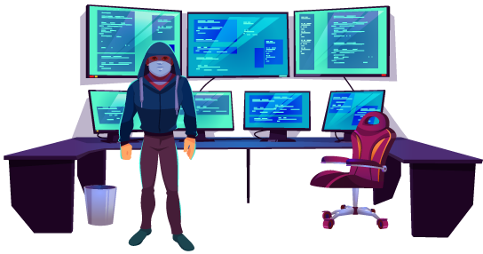
Pilares
2. Encapsulamento: Segurança e Privacidade

Slide 8

Pilares
3. Herança: Características herdadas

Slide 9

Pilares
4. Polimorfismo: Adaptação e Mutação

Slide 10
Programação Estruturada vs Programação Orientada a Objetos
Desempenho x
Linear x
Repetição x
Verosimilhança
Modular
Reaproveitamento

Slide 11


Classe vs Instância

Slide 12
Criando uma classe
<?php
class MinhaClasse {
// nosso código que definirá a classe
}
?>

Slide 13
Criando uma classe herdeira
<?php
class MinhaClasseFilha extends MinhaClasse {
// nosso código que definirá a classe
}
?>

Slide 14
Criando uma instância
<?php
$meuObjeto = new MinhaClasse();
?>

Slide 15
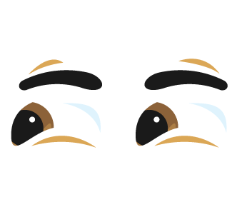
Visibilidade

Slide 16
Visibilidade
Acesso \ Visibilidade | Público | Protegido | Privado
Mesma Classe | ✓ | ✓ | ✓
Classe Relacionada | ✓ | ✓ | ✖
Qualquer Classe | ✓ | ✖ | ✖

Slide 17

Propriedades

Slide 18
Definindo uma propriedade pública
<?php
class MinhaClasse {
public $propriedadePublica;
}
?>

Slide 19
Definindo uma propriedade protegida
<?php
class MinhaClasse {
protected $propriedadeProtegida;
}
?>

Slide 20
Definindo uma propriedade privada
<?php
class MinhaClasse {
private $propriedadePrivada;
}
?>

Slide 21

Métodos

Slide 22
Definindo um método público
<?php
class MinhaClasse {
public function $metodoPublico(){
// nosso método = ação = função
}
}
?>

Slide 23
Definindo um método protegido
<?php
class MinhaClasse {
protected function $metodoProtegido(){
// nosso método = ação = função
}
}
?>

Slide 24
Definindo um método privado
<?php
class MinhaClasse {
private function $metodoPrivado(){
// nosso método = ação = função
}
}
?>

Slide 25

Referências

Slide 26
Keyword $this
<?php
class MinhaClasse {
public function $nome;
public function $mostrarNome(){
echo $this->nome;
}
}
?>
Chama um método na classe que cria a instância, refere-se ao objeto

Slide 27
Keyword self
<?php
class MinhaClasse {
public function $funcao(){
self::fala();
}
}
?>
Chama o método da classe atual, independente da instância

Slide 28
Capturando métodos de outra Classe
<?php
class MinhaClasse {
public function $usarFuncaoDeOutraClasse(){
OutraClasse::funcao();
}
}
?>
Chama o método de outra classe, independente da instância

Slide 29

Métodos Mágicos

Slide 30
Definindo um método construtor
<?php
class MinhaClasse {
public function __construct($parametroOpcional){
// nosso método = ação = função construtora
// será executado assim que declararmos nosso objeto
}
}
?>

Slide 31
Definindo um método destrutor
<?php
class MinhaClasse {
public function __destruct(){
// nosso método = ação = função destrutora
// executado assim todas as ações forem executadas
}
}
?>

Slide 32

set() & get()

Slide 33
O método set
<?php
class MinhaClasse {
public function __construct($nome){
$this->setNome($nome);
}
public function setNome($nome){
$this->nome = $nome;
}
}
?>

Slide 34
O método get
<?php
class MinhaClasse {
public function getNome(){
return $this->nome;
}
}
?>

Slide 35
to be continued...

Slide 36
Materiais de Apoio
Prática da Aula
Repositório
#spoiler | Tem ideia do que seja uma classe abstrata?
E quanto a uma interface? Fica pro próximo Micro Teaching!

Slide 37
Obrigado!

